Slide 1

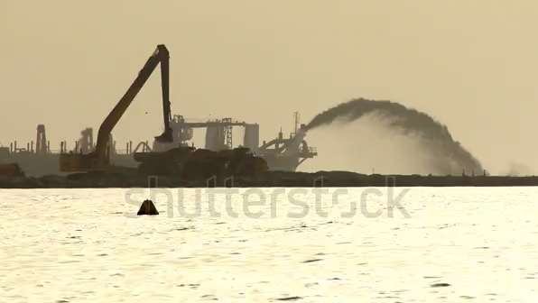

“INCIDENCIA EN EL DESEMPEÑO DEL SERVICIO DE DRAGAS, AL PERMANECER BAJO LA ESTRUCTURA ORGANIZACIONAL DE LA ARMADA DEL ECUADOR. PROPUESTA PARA FORTALECER SU GESTIÓN”
Elaborado por:
CPCB-AB BARRETO JULIO.
Curso:
ESTADO MAYOR SERVICIOS

Slide 2








ESQUEMA
I CAPÍTULO
III CAPÍTULO
V CAPÍTULO
INTRODUCCIÓN
PROPUESTA
METODOLOGÍA
EL PROBLEMA DE
INVESTIGACIÓN
MARCO DE
REFERENCIA
ANÁLISIS E INTERPRETACIÓN INFORMACIÓN
CONCLUSIONES Y
RECOMENDACIONES
II CAPÍTULO
IV CAPÍTULO
VI CAPÍTULO

Slide 3

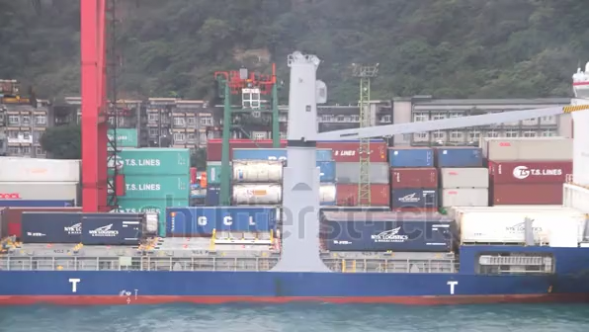
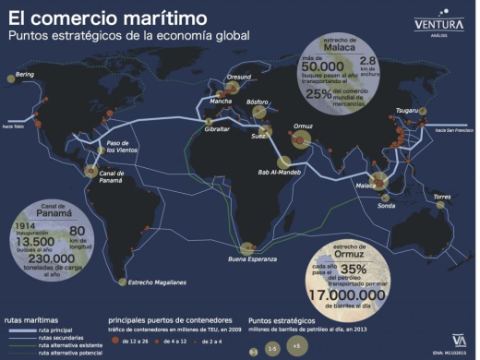

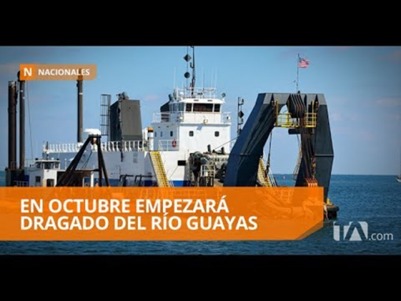



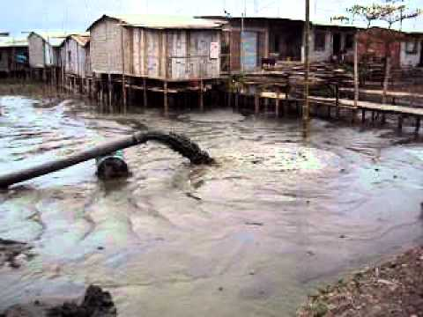
INTRODUCCIÓN
+ 80% Comercio
Es responsabilidad de cada país promover y contribuir al desarrollo de los puertos que permita atender la demanda y enfrentar los desafíos en un mundo globalizado de constante evolución
ÁREAS DE DIFÍCIL ACCESO
ALTA COMPETITIVIDAD
PERMANENCIA
ESTRATEGIAS QUE LE
PERMITAN CRECER, SOBREVIVIR
TRANSPORTE MARÍTIMO

Slide 4
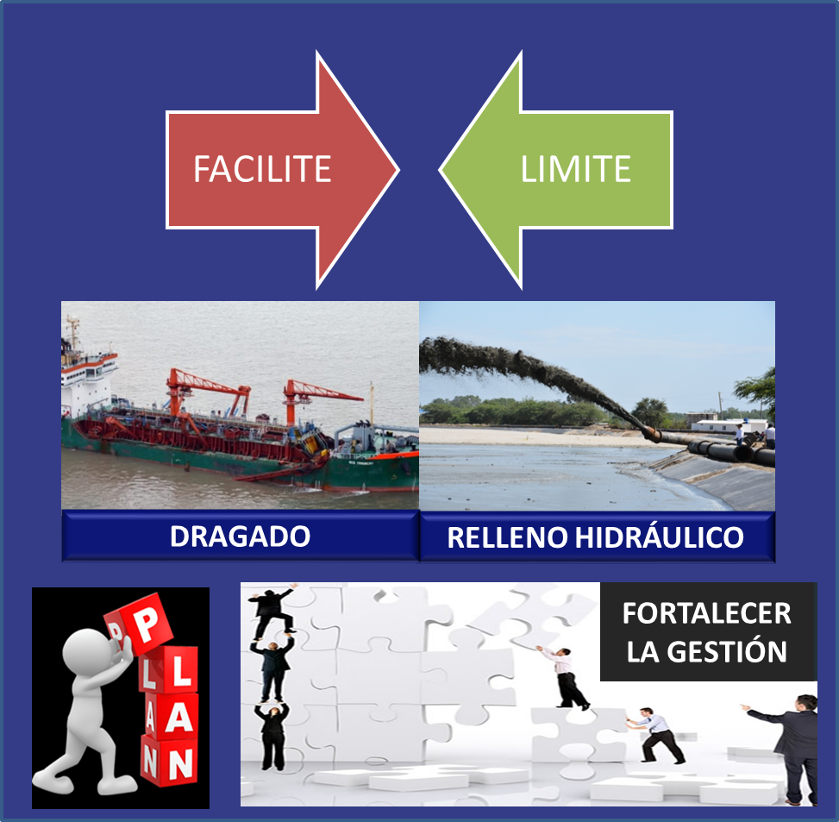



PROPÓSITO
Determinar si existe alguna incidencia en el desempeño del Servicio de Dragas, al permanecer bajo la estructura organizacional de la Armada del Ecuador
CAPÍTULO I
CAPÍTULO II
CAPÍTULO III
CAPÍTULO IV
CAPÍTULO V
CAPÍTULO VI
PROBLEMA
MARCO DE REFERENCIA
METODOLOGÍA
ANÁLISIS DE RESULTADOS
PROPUESTA
CONCLUSIONES Y RECOMENDACIONES

Slide 5

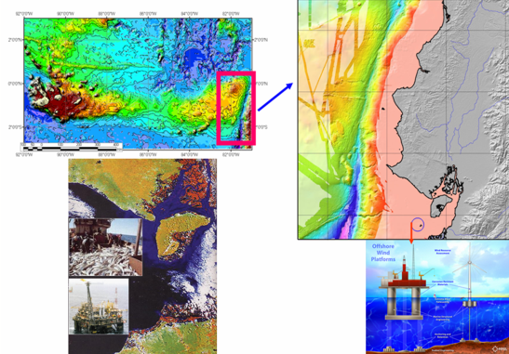

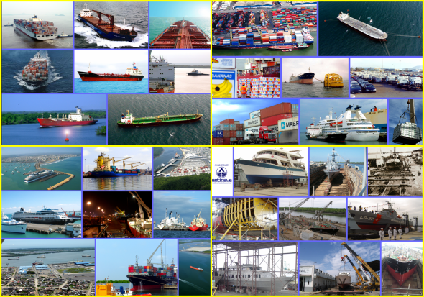
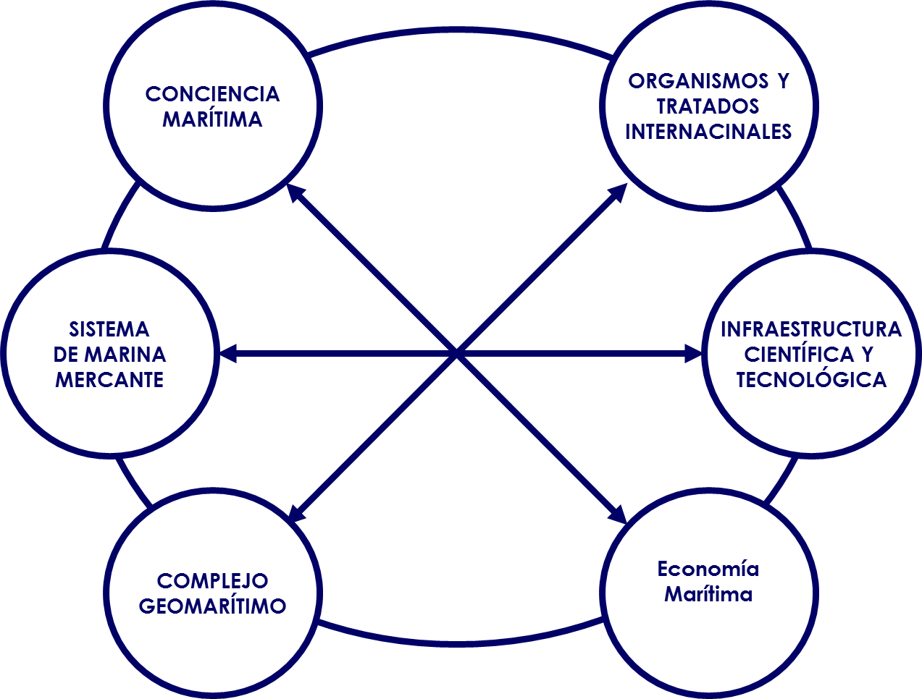
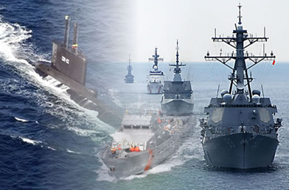

INTRODUCCIÓN
PODER
NAVAL
INTERESES
MARÍTIMOS
PODER MARÍTIMO
=
+
INTERESES
MARÍTIMOS
PODER NAVAL

Slide 6

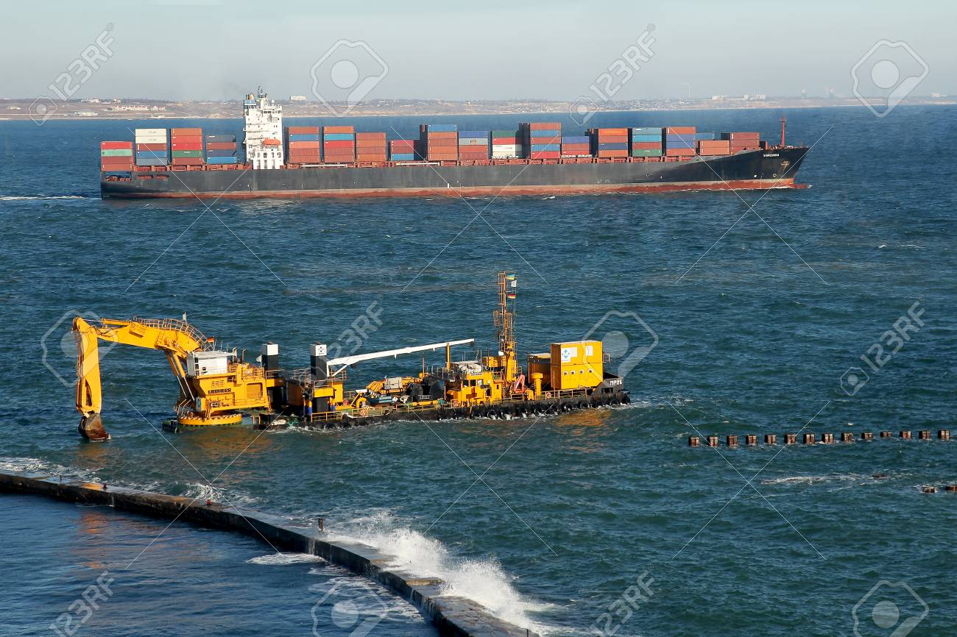
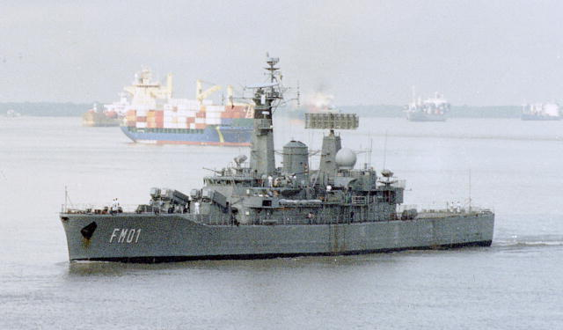

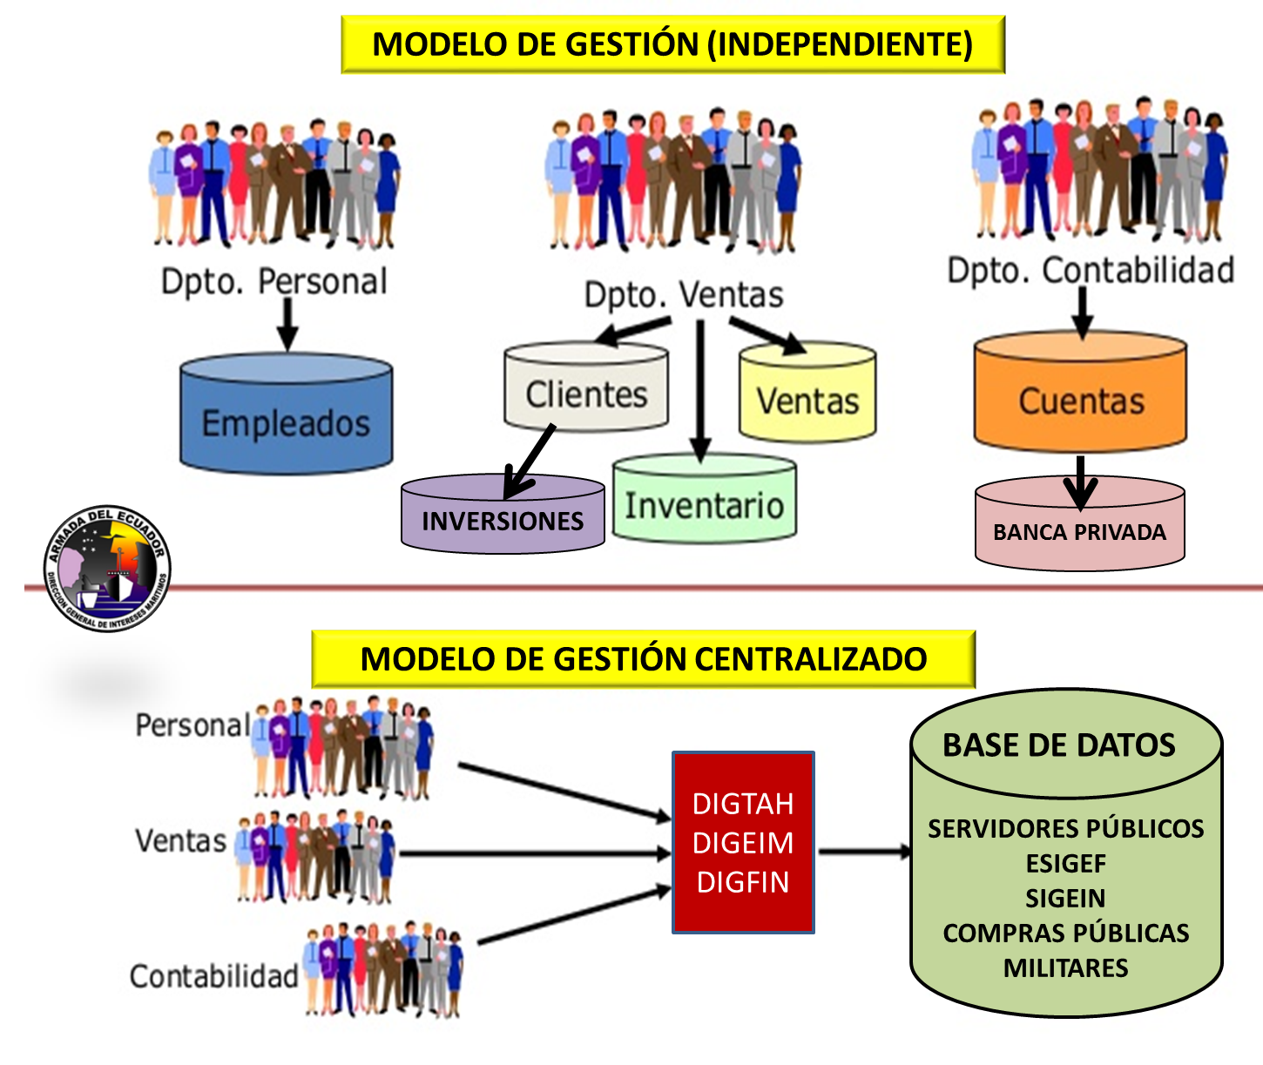
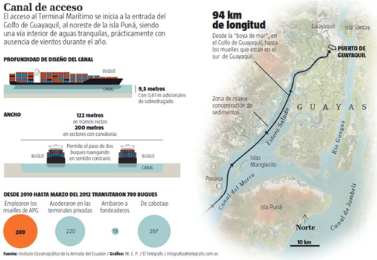
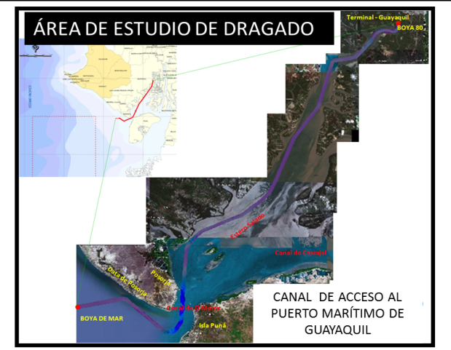
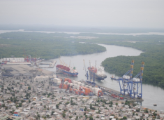
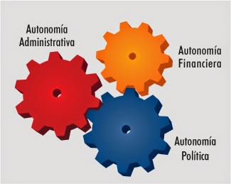
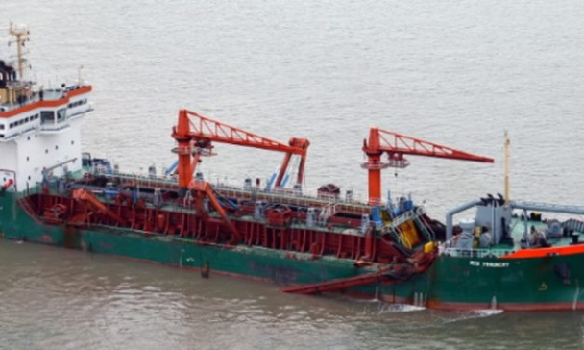
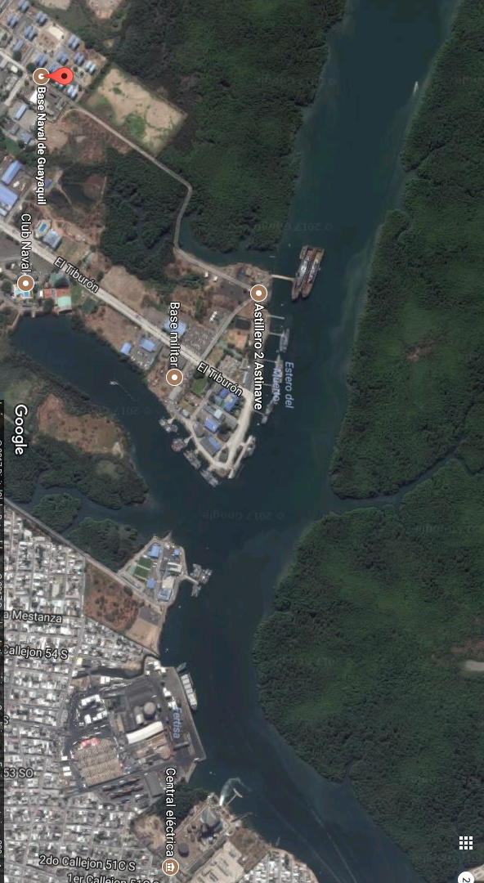


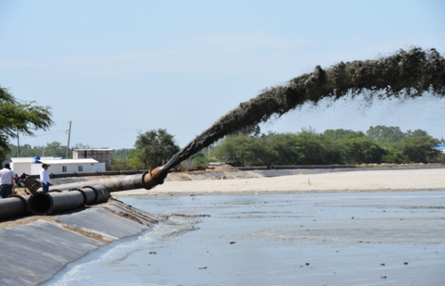
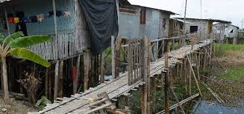
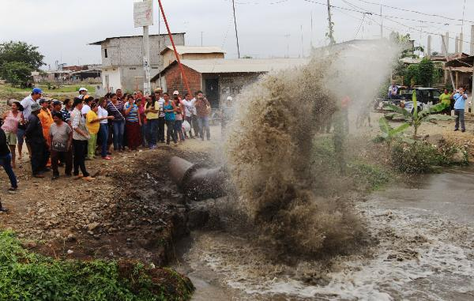
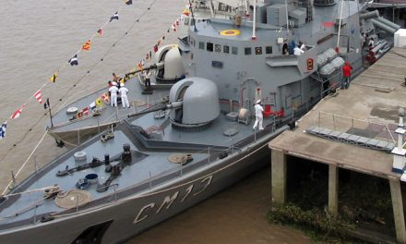
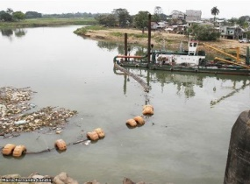

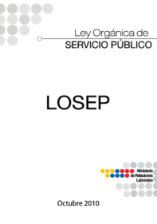

PROBLEMA DE LA INVESTIGACIÓN
DESARROLLO DE LOS INTERESES MARÍTIMOS
DRAGADO
¿Cuál es la incidencia en el desempeño del SERDRA, al permanecer bajo la estructura organizacional de la Armada del Ecuador?
APOYO AL DESARROLLO NACIONAL
DEFENSA
DESARROLLO SOCIAL
RELLENO HIDRÁULICO

Slide 7


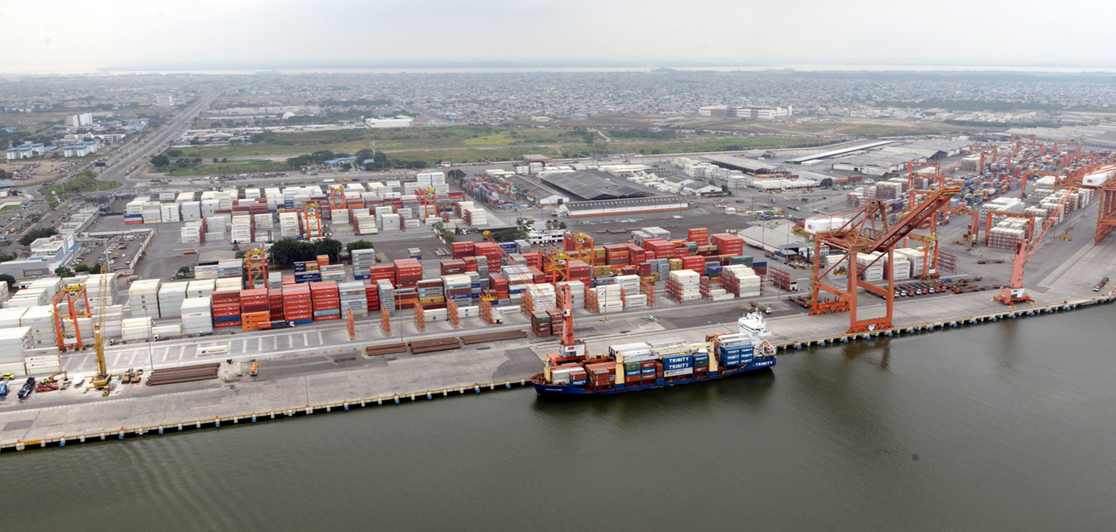

OBJETIVOS
Objetivo Específicos
Objetivo General
Analizar la permanencia del SERDRA en la estructura organizacional de la Armada del Ecuador y la incidencia en el desempeño de esta dependencia, mediante la revisión de información administrativa-financiera del periodo 2013-2017, y levantamiento de encuestas, a fin de implementar un plan de mejoras que contribuya a fortalecer su gestión administrativa-financiera
Realizar un análisis de la base legal y organizacional que sustenta la creación y permanencia del Servicio de Dragas, bajo la estructura organizacional de la Armada, realizando un levantamiento de la información de campo
Realizar un análisis financiero y administrativo del Servicio de Dragas, a fin de determinar la solvencia de sus operaciones como una entidad de servicio público.
Elaborar un plan de mejora que contribuya al fortalecimiento de la gestión del SERDRA, de acuerdo al ámbito de su competencia como una entidad de servicio.

Slide 8

MARCO DE REFERENCIA
INTRODUCCIÓN
VARIABLE DEPENDIENTE
VARIABLE INDEPENDIENTE
Desempeño del Servicio de Dragas
Permanencia en la estructura organizacional de la Armada
Cuadro de Operacionalización de variables
Dimensiones | Indicadores
Eficacia | Renovación de equipos
 | Asignación de Recursos
 | Cumplimiento de procesos de contratación pública y personal
Eficiencia | Cumplimiento de sus tareas.
 | Volumen de Trabajo
 | Resultado de la gestión indicadores financieros
 | Análisis vertical de Estados financieros
Dimensiones | Indicadores
Comprometimiento | Sentido de pertenencia a la Armada
 | Es positivo que SERDRA sea parte de la Armada
Confianza | Ambiente de Trabajo
 | Estabilidad laboral
 | Contribución del SERDRA al Desarrollo Marítimo
 | Apoyo al SERDRA por parte de la Armada
Seguimiento | Tiene SERDRA competencia en el mercado
La permanencia del Servicio de Dragas, bajo la estructura organizacional de la Armada, tiene un efecto positivo en el desempeño administrativo y financiero de este reparto naval.

Slide 9
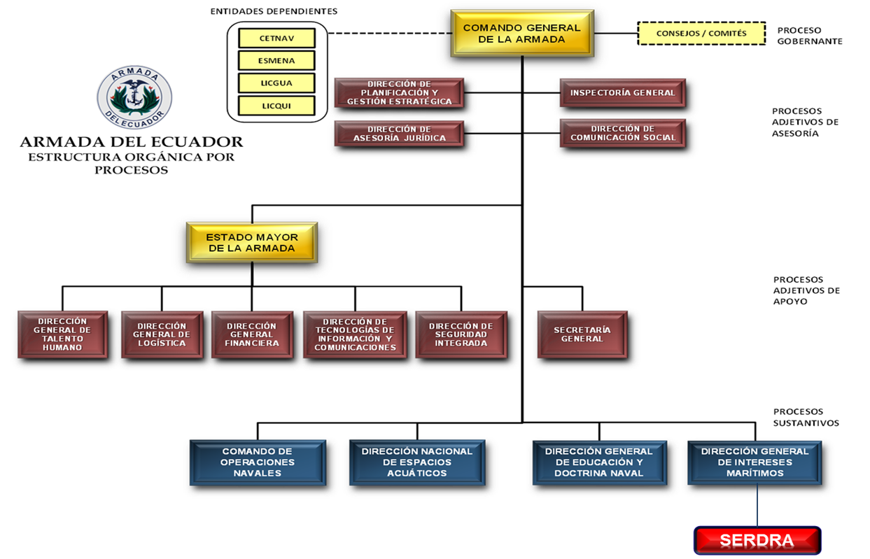








MARCO DE REFERENCIA
INTRODUCCIÓN
PERMANENCIA
DESEMPEÑO
DRAGADO
MODELO DE GESTIÓN PÚBLICO
(AUTONOMÍA)
MODELOS DE GESTIÓN PRIVADOS
UNIDAD MILITAR DEL EJERCITO

Slide 10





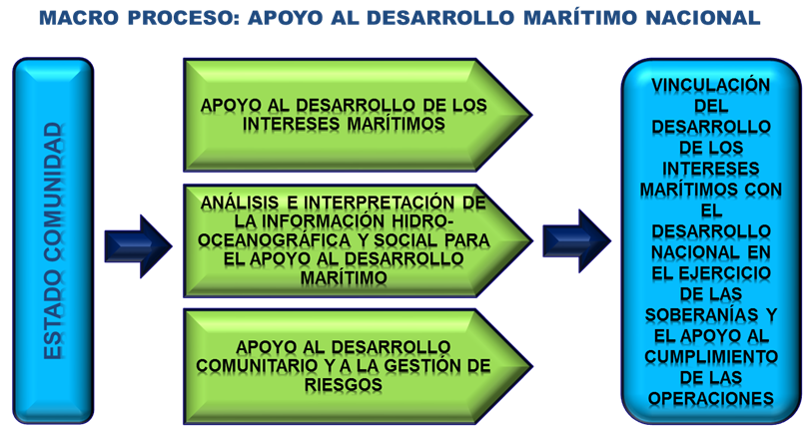

MARCO DE REFERENCIA
INTRODUCCIÓN
CÓDIGO ORGÁNICO DE PLANIFICACIÓN Y FINANZAS PÚBLICAS
Actividades Económicas Defensa Nacional, y apoyar al Desarrollo Nacional
Manejo de Recursos Públicos
Comité de Industrias Defensa Nacional

Slide 11

MARCO DE REFERENCIA
INTRODUCCIÓN
Decreto Ejecutivo No. 1009; 08 de julio de 1971
AM No. 048; 05 de julio de 1983
AM No. 353; 02 de septiembre de 2002
AM No. 282; 12 de septiembre del 2014.
ENCARGO TAREAS DE DRAGADO
CREACIÓN DEL SERDRA DEPENDIENTE DIGEIM
RATIFICA DEPENDENCIA ARMADA
EOD No 70341
ESIGEF

Slide 12


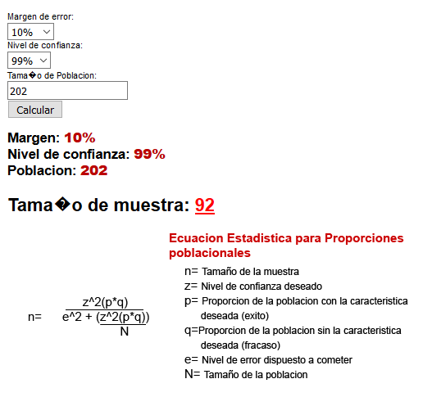


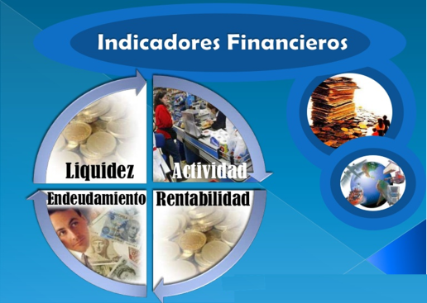

METODOLOGÍA
MODELO NO EXPERIMENTAL
INVESTIGACIÓN
POBLACIÓN
CUALITATIVA
CUANTITATIVA
Tamaño de la Muestra= 92
ENCUESTAS
NARRACIONES
DOCUMENTAL
PROCESOS
Fuente: Asesoría Económica & Marketing 2009
PLANIFICACIÓN ESTRATÉGICA

Slide 13

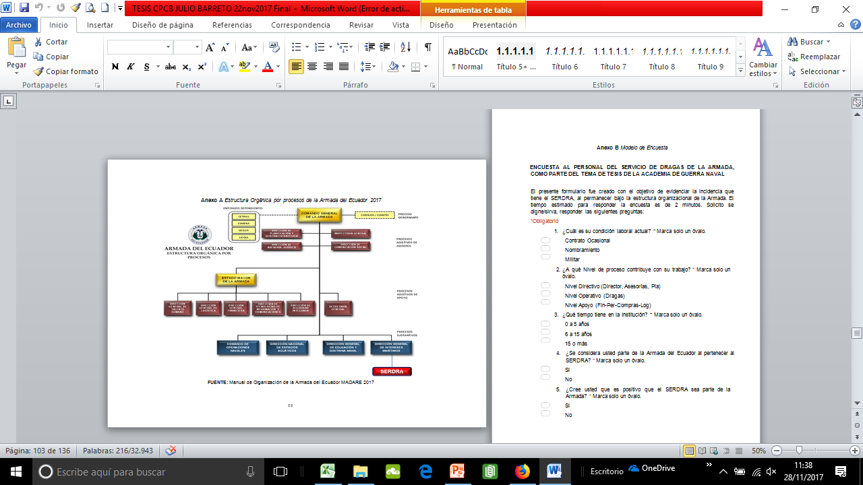
ENCUESTA
ANÁLISIS DE RESULTADOS
%
%
%
%
%

Slide 14
ANÁLISIS DE RESULTADOS
INTRODUCCIÓN
VARIABLE INDEPENDIENTE
PERMANENCIA
COMPROMETIMIENTO
CONFIANZA
SEGUIMIENTO

Slide 15


ANÁLISIS DE RESULTADOS
INTRODUCCIÓN
Figura 8 ¿Personal se siente parte de la Armada?
Permanencia en la estructura organizacional de la Armada
Figura 9 ¿Es positivo que el SERDRA sea parte de la Armada?
COMPROMETIMIENTO
CONFIANZA
Figura 10 Calificación del ambiente de trabajo
POSITIVO
Figura 11 Estabilidad laboral al pertenecer a la Armada

Slide 16


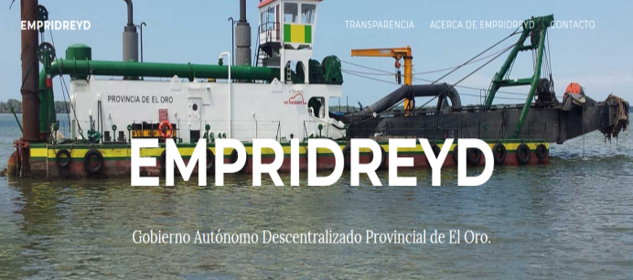

ANÁLISIS DE RESULTADOS
INTRODUCCIÓN
Figura 16 ¿El SERDRA contribuye al Desarrollo
Marítimo del País?
Permanencia en la estructura organizacional de la Armada
COMPROMETIMIENTO
Figura 17 ¿Cuenta el SERDRA con apoyo de la Armada?
CONFIANZA
SEGUIMIENTO
Figura 21 ¿Tiene competencia el SERDRA?
POSITIVO
Empresa Pública de Riego y Drenaje de
El Oro

Slide 17
ANÁLISIS DE RESULTADOS
INTRODUCCIÓN
VARIABLE DEPENDIENTE
DESEMPEÑO
EFICACIA
EFICIENCIA

Slide 18
ANÁLISIS DE RESULTADOS
INTRODUCCIÓN
Figura 18 ¿El SERDRA ha incremento el
Volumen de dragado?
Desempeño del Servicio de Dragas
EFICACIA
EFICIENCIA
Figura 19 ¿Cómo califica el desarrollo del SERDRA?
POSITIVO
Figura 20 ¿SERDRA ha tenido mayores resultados
y oportunidades con?

Slide 19


ANÁLISIS DE RESULTADOS
INTRODUCCIÓN
Figura 22 ¿Al momento facilita o limita renovación
de equipo de dragado?
Desempeño del Servicio de Dragas
EFICACIA
EFICIENCIA
Figura 12 ¿La asignación presupuestaria es?
POSITIVO
NEGATIVO
Figura 15 ¿Tiene limitaciones contratación
personal, bienes y servicios?

Slide 20
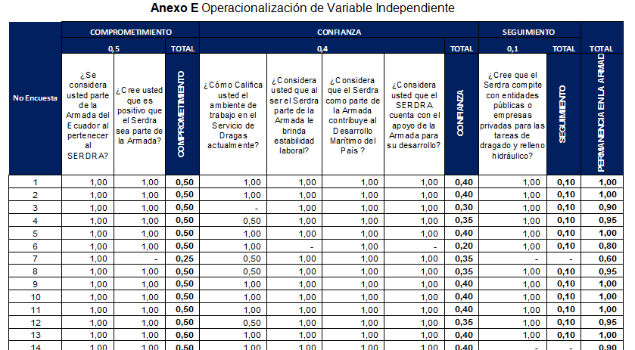
ANÁLISIS DE RESULTADOS
RELACIÓN DE LAS VARIABLES
INTRODUCCIÓN
Permanencia en la estructura organizacional de la Armada
COMPROMETIMIENTO
CONFIANZA
SEGUIMIENTO
COMPROMETIMIENTO 0,5
CONFIANZA
0,4
SEGUIMIENTO
0,1

Slide 21
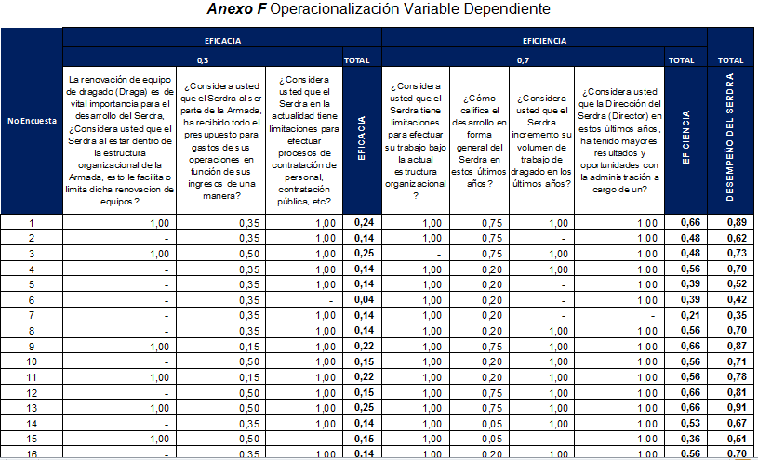
ANÁLISIS DE RESULTADOS
RELACIÓN DE LAS VARIABLES
INTRODUCCIÓN
DESEMPEÑO
EFICACIA
EFICIENCIA
EFICACIA
0,3
EFICIENCIA
0,7

Slide 22
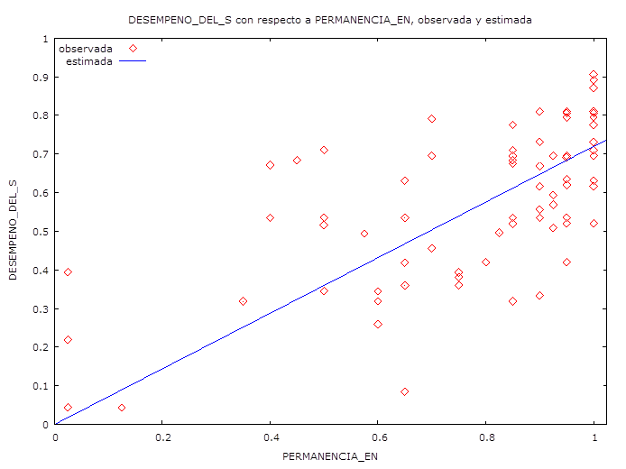
ANÁLISIS DE RESULTADOS
RELACIÓN DE LAS VARIABLES
INTRODUCCIÓN
VARIABLE DEPENDIENTE
VARIABLE INDEPENDIENTE
R-cuadrado = 0,940643
Desempeño del Servicio de Dragas
Permanencia en la estructura organizacional de la Armada
CORRELACIÓN ENTRE LAS VARIABLES DE ESTUDIO

Slide 23

ANÁLISIS DE RESULTADOS
EE.FF
INTRODUCCIÓN
1971
DRAGADO
2002
SERDRA ADSCRITA
2008
2014
MANUAL PUESTOS
EOD
ESTADOS FINANCIEROS
2013
2014
2015
2016
2017

Slide 24

ANÁLISIS DE RESULTADOS
EE.FF
INTRODUCCIÓN
+85%
2017/2013
ILIQUIDEZ DEL ESTADO PARA CUBRIR DEUDAS

Slide 25
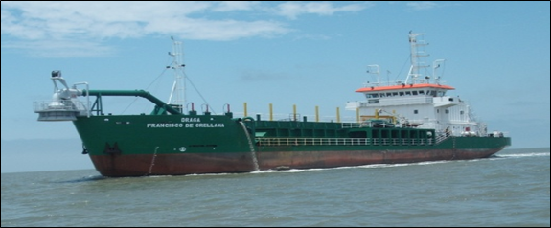
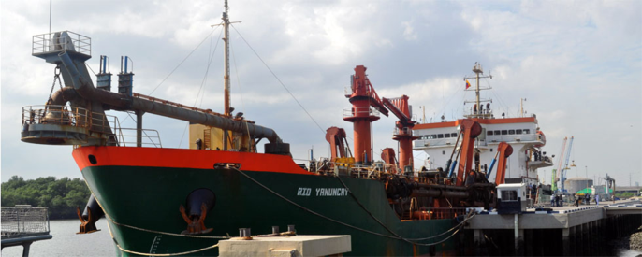

ANÁLISIS DE RESULTADOS
EE.FF
INTRODUCCIÓN
53%
2017/2013
Fuente: Elaboración propia a partir de información financiera del SERDRA-2017
No. | Cant. | Equipo | Año de Fabricación | Tiempo de Uso | Vida Útil
1 | 1 | Draga de succión (tolva) | 2008 | 9 años | 20 años
2 | 1 | Draga de succión (tolva) | 2014 | 3 años | 20 años
3 | 1 | Draga Estacionaria | 2015 | 1 año | 20 años
4 | 1 | Draga Estacionaria | 1993 | 24 años | 20 años
5 | 1 | Draga Estacionaria | 1993 | 24 años | 20 años
6 | 1 | Draga Estacionaria de Succión | 2008 | 9 años | 20 años
7 | 1 | Remolcador (Trámite de baja) | 1990 | 27 años | 20 años
8 | 1 | Pontón Multipropósito | 2008 | 9 años | 20 años
9 | 1 | Equipo caminero | 1997 | 20 años | 20 años
10 | 1 | Equipo caminero | 1997 | 20 años | 20 años
DATOS DE SISTEMAS CONTABLES
LEVANTAMIENTO DE NECESIDADES
PROYECTO DE INVERSIÓN
RENDIMIENTO DE LOS EQUIPOS

Slide 26

ANÁLISIS DE RESULTADOS
EE.FF
INTRODUCCIÓN
-54%
2017/2013
PAGO DEUDA 2008-2016 DRAGA FRANCISCO ORELLANA.
INICIO PAGO DE DEUDA DRAGA YANUNCAY
CAPACIDAD DE ENDEUDAMIENTO
-12%
2017/2013
307%
-69%

Slide 27
ANÁLISIS DE RESULTADOS
EE.FF
INTRODUCCIÓN
PATRIMONIO Y RESULTADO DEL EJERCICIO
PÉRDIDA 2013 FALTA DE CONTROL.
CONSECUCIÓN DE CONTRATOS 2017

Slide 28


ANÁLISIS DE RESULTADOS
EE.FF
INTRODUCCIÓN
VENTAS
PRESUPUESTO ARMADA
DIGTAH
COMBUSTIBLES Y LUBRICANTES
DIGLOG
VENTA SE INCREMENTARON CONTRATO APG.
MANTENER EQUIPOS DRAGADO NUEVOS
REDUCCIÓN DE VENTAS 2014-2017
CONSECUCIÓN DE CONTRATOS.
GASTOS FIJOS OPERACIÓN Y MANTENIMIENTO DE DRAGAS

Slide 29
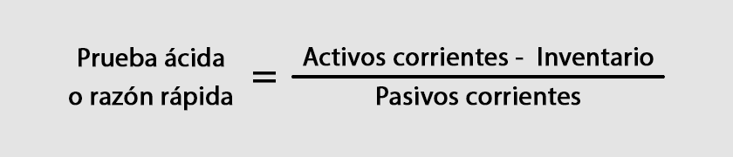

ANÁLISIS DE RESULTADOS
INDICADORES FINANCIEROS
INTRODUCCIÓN
PRUEBA ÁCIDA
ACEPTABLE MÁS DE UNO
CUBRE DE MANERA SOLVENTE SUS OBLIGACIONES A CORTO PLAZO

Slide 30


ANÁLISIS DE RESULTADOS
INDICADORES FINANCIEROS
INTRODUCCIÓN
ROTACIÓN DE INVENTARIOS =
Costo Ventas
Inventarios
2013-2014 ROTACIÓN MÁS RÁPIDA
2015 -2017 DEMORA EN ROTAR INVENTARIOS
DEPURACIÓN DE INVENTARIOS
NIVELES DE STOCK

Slide 31



ANÁLISIS DE RESULTADOS
INDICADORES FINANCIEROS
INTRODUCCIÓN
ROTACIÓN DE CUENTA POR COBRAR =
VENTAS
CUENTAS POR COBRAR
Desde el año 2016 se emprendieron acciones ante MINFIN y MIDENA con el apoyo de la DIGFIN, recuperación de $ 4.388.622,52, resultado beneficioso para el SERDRA al depender de la Armada
2014 ROTACIÓN MÁS RÁPIDA
2013 -2016-2017 DEMORA LA GESTIÓN DE COBRO

Slide 32
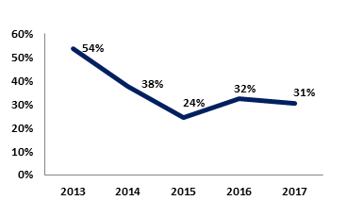
ANÁLISIS DE RESULTADOS
INDICADORES FINANCIEROS
INTRODUCCIÓN
RAZÓN DE ENDEUDAMIENTO =
PASIVO TOTAL
ACTIVO TOTAL
CAPACIDAD DE ENDEUDAMIENTO DEL SERDRA

Slide 33
ANÁLISIS DE RESULTADOS
INDICADORES FINANCIEROS
INTRODUCCIÓN
MARGEN BRUTO DE UTILIDADES =
UTILIDAD BRUTA GENERADA
VENTA NETAS
DECRECIMIENTO DE LA UTILIDAD BRUTA EN VENTAS A PARTIR DEL 2015
INSERCIÓN DE EMPRESAS PRIVADAS EN EL MERCADO DEL DRAGADO OBLIGA A ESTAR PREPARADO PARA ENFRENTAR LA COMPETENCIA Y EXIGENCIA DEL MERCADO,
TENIENDO EN LA ARMADA UNA OPORTUNIDAD DE APOYO PARA SU GESTIÓN.
DISPONIBILIDAD DE RECURSOS POR LA SITUACIÓN QUE ATRAVIESA EL PAÍS

Slide 34
ANÁLISIS DE RESULTADOS
INDICADORES FINANCIEROS
INTRODUCCIÓN
MARGEN NETO DE UTILIDADES =
UTILIDAD NETAS
VENTA NETAS
REPRESENTA UNA AMENAZA, YA QUE AL NO EXISTIR VENTAS EN EL TRANSCURSO DE LOS AÑOS REPRESENTARÁ UNA PÉRDIDA EN CADA UNO DE LOS EJERCICIOS FISCALES
PARA EL AÑO 2014 EMPRENDIÓ UN CRECIMIENTO POR LA VENTA DE SERVICIO ANTICIPADO A LA APG
SUS OPERACIONES NO GENERAN RENTABILIDAD ACEPTABLE

Slide 35

ANÁLISIS DE RESULTADOS
EJECUCIÓN PRESUPUESTARIA
INTRODUCCIÓN
Ejecución Presupuestaria de Ingresos y Gastos del SERDRA 2013-2017
DETALLE | 2013 | 2014 | 2015 | 2016 | 2017
INGRESOS | 8.260.496,43 | 22.996.231,86 | 11.423.445,26 | 10.085.456,60 | 12.744.979,13
EGRESOS | 11.150.827,31 | 19.623.216,18 | 6.426.257,92 | 10.078.514,00 | 7.336.944,43
DIFERENCIA | -2.890.330,88 | 3.373.015,68 | 4.997.187,34 | 6.942,60 | 5.408.034,70
Fuente: Elaboración propia a partir de Estados Financieros del SERDRA 2013-2017
FALTA DE CONTROL 2013
PRESUPUESTO DE GASTOS PARA 2017 DISMINUYE
GASTO DE REMUNERACIONES DIGTAH
GASTO DE COMBUSTIBLES Y LUBRICANTES DIGLOG
ARTÍCULO 100 DEL COPLAFIP, TODA ENTIDAD PÚBLICA, SOLICITAR LOS PRESUPUESTOS DE EGRESOS REQUERIDOS PARA CUMPLIR CABALMENTE SU GESTIÓN.
PRESUPUESTO ARMADA
$ 5.000.000,00

Slide 36
ANÁLISIS DE RESULTADOS
EJECUCIÓN PRESUPUESTARIA
INTRODUCCIÓN
EJECUCIÓN PRESUPUESTARIA DE GASTOS DEL SERDRA 2013-2017
DETALLE | 2013 | 2014 | 2015 | 2016 | 2017
Codificada | 11.150.287,31 | 19.623.216,18 | 6.426.257,92 | 10.078.514,00 | 12.744.979,13
Bienes (84) | 21.437,52 | 3.532.947,45 | 4.997,61 | 0 | 0
 | 0,19% | 18,00% | 0,08% | 0,00% | 0,00%
Amortiza de crédito | 3.410.292,70 | 3.410.293,00 | 2.472.074,30 | 5.540.567,22 | 2.832.691,13
 | 30,58% | 17,38% | 38,47% | 54,97% | 22,23%
Remuneraciones | 2.746.364,10 | 3.725.756,05 | 1.330.000,00 | 0 | 0
 | 24,63% | 18,99% | 20,70% | 0,00% | 0,00%
Gasto corriente | 4.972.192,99 | 8.954.219,68 | 2.619.186,01 | 4.537.946,78 | 9.912.288,00
 | 44,59% | 45,63% | 40,76% | 45,03% | 77,77%
 | 100,00% | 100,00% | 100,00% | 100,00% | 100,00%
Fuente: Elaboración propia a partir de Estados Financieros 2013-2017
RESTRICCIÓN DE COMPRA DE BIENES (EQUIPAMIENTO).
PAGOS DE GASTOS FIJOS (REMUNERACIONES)
PAGO DE OBLIGACIONES FIJAS.
PRESUPUESTO ARMADA
$ 5.000.000,00

Slide 37
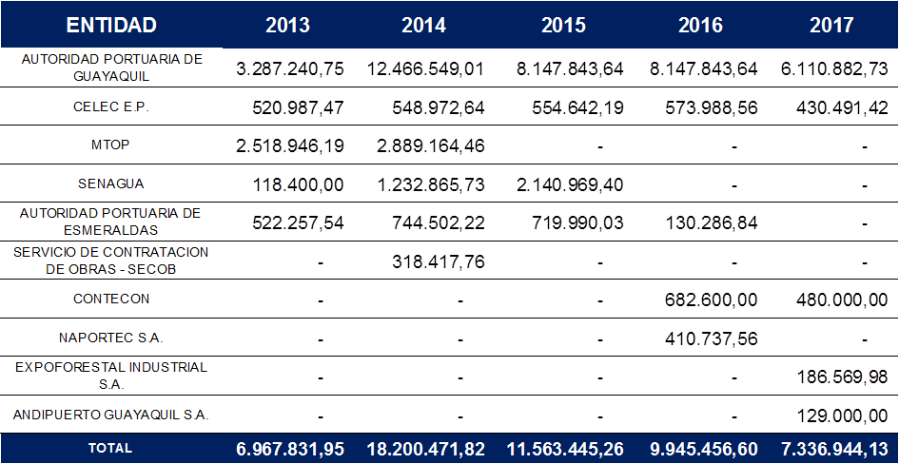

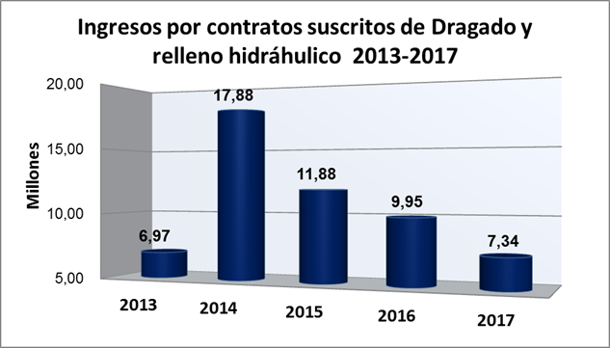
ANÁLISIS DE RESULTADOS
EJECUCIÓN PRESUPUESTARIA
INTRODUCCIÓN
DETALLE DE MONTOS DE CONTRATOS DEL SERDRA 2013-2017
APG $ 38.162.373,77
70,65%
RELLENO HIDRÁULICO
Fuente: Elaboración propia a partir información Dragas-Operaciones 2017
DECRECIMIENTO DE CONTRATOS
CONTAR CON EQUIPOS PARA COMPETIR
ANÁLISIS DEL RENDIMIENTO DE EQUIPOS

Slide 38
ANÁLISIS DE RESULTADOS
CONTRATACIÓN PÚBLICA
INTRODUCCIÓN
BIENES Y SERVICIOS
OBRAS
CONSULTORÍA
NORMALIZADOS
NO NORMALIZADOS
MENOR CUANTÍA
CONTRATACIÓN DIRECTA
CATÁLOGO ELECTRÓNICO
COMPRA SIN LÍMITE DE MONTO
MENOR O IGUAL A
$ 208.845,69
SORTEO Y CONT. PREF.
MENOR O IGUAL A
$ 59,670,20
SI
MENOR CUANTÍA **
EL BIEN O SERVICIO ESTA EN EL CATÁLOGO ELECTRÓNICO
MENOR A $ 59,670,20
INVITACIÓN PROVEEDORES
COTIZACIÓN
LISTA CORTA
ENTRE $ 208.845,69-
$ 895.052,95
SORTEO A 5 PROVEE.
CONTRATACIÓN PREFER.
COTIZACIÓN **
Mayor a $ 59.670,20 Menor a $ 447.526,47
EL MONTO ES MAYOR A $ 5,967,02
$ 59.670,20- $ 447.526,47
INVITACIÓN POR SORTEO A 5 PROVEEDORES
SI
NO
LICITACIÓN
MAYOR O IGUAL A
$ 895.052,95
CONCURSO PÚBLICO
SUBASTA INVERSA
ÍNFIMA CUANTÍA *
MAYOR O IGUAL A
$ 447.526,47
CONTRATACIÓN PREFERENTE
PUJA O NEGOCIACIÓN
CONTRATACIÓN DIRECTA
CON O SIN RUP.
LICITACIÓN **
MAYOR $ 447.526,47
CONTRATACIÓN INTEGRAL POR PRECIO FIJO
> $ 29.835098,32
PROCEDIMIENTO ESPECIAL
DESIERTO
SISTEMA DE PREFERENCIAS A LOS BIENES DE ORIGEN NACIONAL Y PYMES
SISTEMA DE PREFERENCIAS A LOS PROVEEDORES LOCALES (CANTÓN) Y PYMES

Slide 39
ANÁLISIS DE RESULTADOS
CONTRATACIÓN PÚBLICA
INTRODUCCIÓN
PROCESOS DE CONTRATACIÓN PÚBLICA SERDRA 2017
CANT. | DETALLE | MONTOS | %
18 | MENOR a $ 59.670,20 | $ 431.879,46 | 14%
16 | MAYOR a $ 59.672 | $ 2.664.545,84 | 86%
34 | TOTAL | $ 3.096.425,30 | 100%
Fuente: Elaboración propia a partir de información del SERDRA-2017
(Resolución No. DIGEIM-JUR-007-2015, 2015)
RETRASO EN LA AUTORIZACIÓN
INCUMPLIMIENTO DE NORMAS TÉCNICAS DE CONTROL INTERNO

Slide 40
ANÁLISIS DE RESULTADOS
CONTRATACIÓN DE PERSONAL
INTRODUCCIÓN
NO EXISTE PERSONAL QUE TENGA EXPERTICIA EN EL CAMPO DEL DRAGADO
A PARTIR DEL 2015, SON ADMINISTRADOS DE FORMA CENTRALIZADA POR LA DIGTAH
SERDRA, LA NECESIDAD POR SU PARTICULARIDAD DE SER UN PROVEEDOR DE SERVICIOS
NO APLICABLE LA METODOLOGÍA UTILIZADA PARA LOS DEMÁS REPARTOS DE LA INSTITUCIÓN
PUESTOS SERDRA NO ESTÁN CONSIDERADOS EN EL MANUAL DE CLASIFICACIÓN DE PUESTOS (MIDENA)
EL PROCESO DE SELECCIÓN DE PERSONAL SE ENCUENTRA CENTRALIZADO EN LA DIGTAH, LO QUE DIFICULTA TENER UNA ÁGIL Y OPORTUNA CONTRATACIÓN DEL PERSONAL
GESTIONAR ANTE EL MIDENA LA DELEGACIÓN DIRECTA PARA LA CONTRATACIÓN DE PERSONAL
PAGO PERMANENTE DE HORAS SUPLEMENTARIAS Y EXTRAORDINARIAS HORAS SUPLEMENTARIAS.
DISTRIBUTIVO DE REMUNERACIONES DE LA DIGTAH, CAUSA UNA DEMORA EN LA EJECUCIÓN DE ESTOS PAGOS

Slide 41
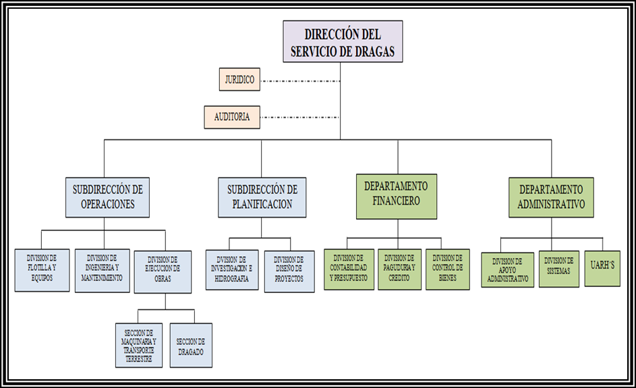
ANÁLISIS DE RESULTADOS
PROCESOS Y PLANIFICACIÓN ESTRATÉGICA
INTRODUCCIÓN
DPTO. DE COMERCIALIZACIÓN
MANUALES SE ENCUENTRAN DESACTUALIZADOS Y OBSOLETOS
EX-SENRES 2008
Fuente: Manual de Descripción, Valoración y Clasificación de Puestos Institucional

Slide 42



ANÁLISIS DE RESULTADOS
PROCESOS Y PLANIFICACIÓN ESTRATÉGICA
INTRODUCCIÓN
DEFENSA
“Planificar y Ejecutar labores de dragado, limpieza, relleno hidráulico y obras portuarias en el ámbito del territorio nacional que incluye canales, embalses, zonas fluviales, lacustre y marítimas, mediante la aplicación de técnicas actuales de Ingeniería civil, personal capacitado y equipos modernos, a fin de satisfacer requerimientos de organismos públicos y privados que requieran los servicios técnicos especializados y así contribuir al desarrollo marítimo nacional”.
Fuente: DIGEIM

Slide 43




PROPUESTA
INTRODUCCIÓN
Anexo "C" del Instructivo INSGAR-DIR-003-2012-O; 29-AGO-2012
INICIO
CORTO PLAZO
FECHA
No.
SITUACIÓN INICIAL
ORIENTACIÓN
FIN
HORIZONTE
MEDIANO PLAZO
OBJETIVO
N1
LARGO PLAZO
PRIORIDAD
N2
No. | ACCIONES/ESTRATEGIAS | FECHA | RESPONSABLE | FIRMA | RECURSOS | ENTREGABLE

Slide 44
PROPUESTA PLAN DE MEJORA
INTRODUCCIÓN

Slide 45

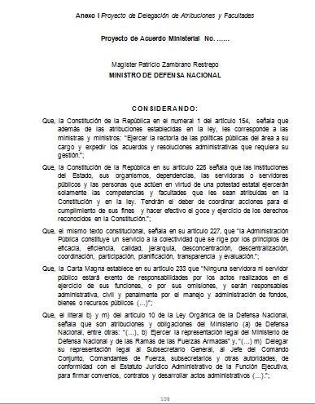
PROPUESTA PLAN DE MEJORA
INTRODUCCIÓN
ANEXO H MATRIZ DEL PLAN DE MEJORAS SERDRA 2017
Anexo I
Proyecto de Delegación de Atribuciones y Facultades

Slide 46
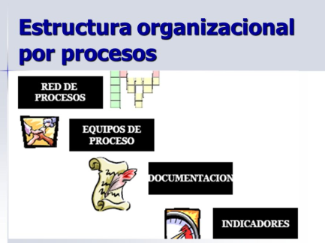



PROPUESTA PLAN DE MEJORA
INTRODUCCIÓN
DESARROLLO DE OBJETIVOS |  |  | ESTRATEGIAS/ACCIONES PARA CONSEGUIR EL OBJETIVO |  |  | SUSTENTOS DE CUMPLIMIENTO
Nº | SITUACIÓN INICIAL | OBJETIVO | # | ESTRATEGIAS/ACCIONES | FECHA | ENTREGABLE
1 | Serdra cuenta con personal de militares prestando servicios sin plaza orgánica, así como también personal de servidores públicos no incluidos en el orgánico de la Armada, estos últimos cuenta con nombramiento otorgado desde el año 2008. | Contar con una estructura orgánica por procesos en la que se incluya a todo el personal necesario para el cumplimiento de las tareas asignadas a este reparto naval, debidamente registrado y avalado por la Armada del Ecuador. | A | Levantamiento de procesos y determinación de necesidades de personal militar y civil para el SERDRA | 30-abr-08 | Estructura orgánica por procesos y determinación de necesidades.
 |  |  | B | Remitir a DIGTAH vía DIGEIM el listado de plazas orgánicas, grados y especialidades a ser incluidas en el orgánico del SERDRA, por parte del ESMAAR | 30-may-18 | Oficio con orgánico del personal militar y civil a ser incluido orgánico de la Armada a través del ESMAAR
 |  |  | C | Gestionar la asignación de plazas orgánicas para el personal militar y civil y su inclusión en el orgánico de la Armada del Ecuador. | 15-jun-18 | Orgánico del SERDRA con personal militar y civil, incluido en Orgánico de la Armada del Ecuador.
2 | Desconocimiento del personal del SERDRA, sobre la dependencia de este reparto con la Armada del Ecuador, así como la contribución que realiza al desarrollo marítimo nacional. | Implementar un plan de comunicación institucional para forlatecer el sentido de pertenencia del personal del SERDRA con relación a la Armada, enfocando al apoyo que brinda para el desarrollo y mejoramiento de este reparto naval, asi como de la contribución del SERDRA al apoyo al desarrollo nacional. | A | Establecer una política institucional para fortalecer el sentido de pertenencia del personal del SERDRA con la Armada | 30-ene-18 | Política institucional para fortalecer el sentido de pertenencia del personal del SERDRA con la Armada, socializada e implementada.
 |  |  | B | Planificación y ejecución de charlas, conferencias que orienten a los valores institucionales promovidos por la Armada del Ecuador y el desarrollo de sus actividades. | 15-ene-18 | Detalle de planificación de charlas y conferencias.
 |  |  | C | Evaluar el sentido de pertenencia y comprometimiento del personal con la institución anualmente y establecer estrategias para su mejoramiento, a través de encuestas. | 31-dic-18 | Resultado de Evaluación anual.
3 | SERDRA lleva el control de la administración financiera y presupuestaria a través del eSIGEF y paralelamente en los sistemas SIGEFI de la Armada, y el de contabilidad de costos propio del SERDRA | Contar con información unificada verás y oportuna que contribuya a la alta direccción a tomar desiciones respecto al campo financiero, asi como optimizar los recursos en el uso, registro y aplicación de la gestión contable. | A | Establecer políticas de control respecto a la entrega de la información contable presupuestaría, en función del eSIGEF y conciliada con los otros sistemas fin evitar distorsión en la información | 05-ene-18 | Politica de manejo de la información financiera y presupuestaria.
 |  |  | B | Gestionar ante DIGIFN la inclusión de un módulo de costos para llevar el control financiero y presupuestario del SERDRA, acorde a su actividad. | 28-feb-18 | Documentación de respaldo de las gestiones efectuadas ante DIGFIN, para la inclusión de un módulo de costos en el SIGEIN
 |  |  | C | Presentar la conciliación mensual de los tres sistemas tanto en parte presupuestaria como financiera. | 31-ene-18 | Conciliación contable presupuestaria de los tres sistemas.
1/4
ORGÁNICO NO CONSTA TODO EL PERSONAL DEL SERDRA
ORGÁNICO POR PROCESOS CONCILIADO A NIVEL DE LA ARMADA
DESCONOCIMIENTO DEL PERSONAL DEL SERDRA DE LA DEPENDENCIA DE ARMADA- CONTRIBUCIÓN DMN
POLÍTICA FORTALECER EL SENTIDO DE PERTENENCIA Y
EVALUACIÓN
SERDRA MANEJA TRES SISTEMAS DE CONTROL CONTABLE PRESUPUESTARIO
ESIGEF-SIGEFI-SERDRA
POLÍTICA DE MANEJO DE LA INFORMACIÓN FINANCIERA PRESUPUESTARIA
CONCILIACIÓN
MÓDULO SIGEFI-ARMADA

Slide 47

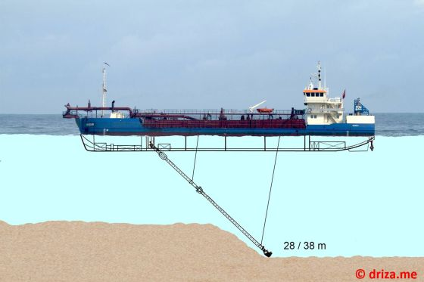
ANÁLISIS DE RESULTADOS
INTRODUCCIÓN
DESARROLLO DE OBJETIVOS |  |  | ESTRATEGIAS/ACCIONES PARA CONSEGUIR EL OBJETIVO |  |  | SUSTENTOS DE CUMPLIMIENTO
Nº | SITUACIÓN INICIAL | OBJETIVO | # | ESTRATEGIAS/ACCIONES | FECHA | ENTREGABLE
4 | Los principales clientes del SERDRA son las entidades públicas, lo cual genera una cartera de crédito con una rotación muy baja demorando así su recuperación | Gestionar la cartera de crédito de una manera eficiente que permita la recuperación de los valores por crédito otorgado | A | Establecer una politica de crédito a ser implementada para la suscripción de contratos del SERDRA. | 10-ene-18 | Politica institucional de crédito.
 |  |  | B | Gestionar la cartera de crédito, designando un responsable para el efecto quien deberá presentar informes periódicos mensuales de su avance. | 10-ene-18 | Informes mensuales de recuperación de cartera vencida, con indicadores financieros que permita la toma de desiciones oportuna.
5 | SERDRA demanda contar con una capacidad instalada en cuanto a equipos de dragado se refiere, sin embargo existe equipos que cumplieron su vida útil | Presentar un proyecto de inversión para la adquisición de equipos de dragado, en función de la real necesidas. | A | Levantamiento de la real capacidad de los equipos actuales que cuenta el SERDRA y establecer parametros de medición de su rendimiento, a fin de evaluar el desempeño de los mismos | 30-ene-18 | Informe de capacidades de equipos y rendimientos.
 |  |  | B | Evaluar los equipos que han cumplido su vida útil y que no prestan servicio con seguridad, a fin de gestionar su reemplazo | 30-ene-18 | Informe de evaluación de los equipos de dragado que han cumplido su vida útil y determinar cuales no deben seguir operando preservando la segurida del personal y material.
 |  |  | C | Presentar al COGMAR proyecto de inversión para la adquisición de equipos de dragado, en función de las capacidades requeridas y gestionar su consecusión a ser incluido en el PAI. | 30-mar-18 | Proyecto de Inversión de compra de equipos.
6 | SERDRA cuenta con una limitada autonomía para suscripción de contratos de personal lo que retrasa su accionar en cumplimiento de su función básica | Contar con los argumentos legales pertinentes que le permita suscribir contratos de personal para satisfacer las necesidades de las contrataciones de servicio de dragados y relleno hidráulico con entidades públicas y privadas. | A | Gestionar ante la DIGEIM, el proyecto de Acuerdo Ministerial de Delegación de atribuciones. | 10-ene-18 | Oficio autorizado y sumillado por DIGEIM para ser remitido a COGMAR.
 |  |  | B | Gestionar ante COGMAR el proyecto de Acuerdo Ministerial de Delegación de atribuciones. | 25-ene-18 | Oficio autorizado y firmado por COGMAR para ser remitido a MIDENA.
 |  |  | C | Gestionar ante MIDENA el proyecto de Acuerdo Ministerial de Delegación de atribuciones. | 15-feb-18 | Acuerdo Ministerial de Delegación
 |  |  | D | Gestión ante DIGTAH, para descentralización de pago de nómina | 15-mar-18 | Oficio de DIGTAH, autorizando el traspaso de la gestion a nómina a SERDRA.
 |  |  | E | Gestión de ante DIGFIN, MIDENA Ministerio de Finanzas e inclusión de esiprem para pago de nómina | 30-abr-18 | Apertura para uso de aplicación del sistema esiprem para pago de nomina a traves de SERDRA.
2/4
CARTERA DE CRÉDITO CON BAJA ROTACIÓN
POLÍTICA CREDITICIA
CONTROL PERMANENTE
EQUIPOS DE DRAGADO CUMPLIERON SU VIDA ÚTIL
COMPETENCIA EN EL MERCADO
INFORME RENDIMIENTO DE EQUIPOS Y APLICACIÓN
LEVANTAMIENTO DE REAL NECESIDAD
PROYECTO DE INVERSIÓN
LIMITADA AUTONOMÍA PARA SUSCRIPCIÓN DE CONTRATOS DE PERSONAL
GESTIÓN ANTE DIGEIM-DIGTAH-COGMAR-MIDENA
ACUERDO MINISTERIAL
MANEJO DE NÓMINA DIGFIN

Slide 48


PROPUESTA PLAN DE MEJORA
DESARROLLO DE OBJETIVOS |  |  | ESTRATEGIAS/ACCIONES PARA CONSEGUIR EL OBJETIVO |  |  | SUSTENTOS DE CUMPLIMIENTO
Nº | SITUACIÓN INICIAL | OBJETIVO | # | ESTRATEGIAS/ACCIONES | FECHA | ENTREGABLE
7 | La limitada consecución de contratos promueve el decrecimiento en las ventas, asi como sus ingresos, lo que puede afectar a sus operaciones a futuro para cumplir con sus obligaciones contraidas | Incrementar las ventas a fin de ampliar la cartera de clientes que permita cumplir con la proyección de ingresos, asi como las obligaciones con acreedores. | A | Considerar la creación de un departamento de comercialización y marketing que promueva la consecusión de clientes. | 10-feb-18 | Propuesta de inclusión en el estatuto orgánico del SERDRA de un Dpto. de comercialización.
 |  |  | B | Buscar la viabilidad para realizar alianzas estratégicas con empresas privadas para dragados mayores | 25-feb-18 | Informe de viabilidad para efectuar alianzas estrategicas con otras entidades para dragado y relleno hidrahúlico
 |  |  | C | Gestionar ante los Gobiernos autónomos la consecución y recuperación de trabajos de relleno hidrahúlico | 25-feb-18 | Informe de planificación y gestiones con los GAD.
 |  |  | D | Promover un plan de visitas a las autoridades portuarias de los puertos principales y alternos del país a fin de buscar un segmento de mercado alterno al actual. | 20-ene-18 | Plan de visitas a entidades que demandan tareas de dragado y relleno hidrahúlico.
8 | SERDRA mantiene un promedio de $ 1.250.000 de saldo en la cuenta de inventarios, su rotación indica que es demasiado baja en los últimos 5 años. | Implementar una adecuda gestión de inventarios, determinando principalmente los niveles de stock requeridos a fin de evitar pérdidas y gastos en su almacenaje. | A | Efectuar inventario físico acorde a las disposiciones y formatos establecidos por la INSGAR y depurar según resultados | 30-mar-18 | Informe de Inventario del 2017, y de la depuración del mismo.
 |  |  | B | Determinar los niveles de stock requeridos en base a las necesidades a fin de mantener inventarios sin rotación | 30-ene-18 | Informe de determinación de niveles de stock para ser aplicados.
 |  |  | C | Poner a disposición de los repartos de la Armada los materiales sin rotación, de manera constante. | 30-may-18 | Distribución de Ítems sin rotación.
9 | El decrecimiento en las ventas, afecta a la operaciones del SERDRA, ya que se deben cubrir los gastos fijos por mantener equipos paralizados o con bajo rendimiento. | Contar con el apoyo del mando para cumplir los objetivos y tareas planteadas por el SERDRA, principalmente enfocado a contrarestar su limitaciones en beneficio de su gestión | A | Presentar un informe de la situacion actual al mando naval, los riesgos de la no consecución de contratos, renovación de equipos y detalle de necesidades para fortalecer su gestión. | 10-ene-18 | Oficio con informe de la situación del SERDRA y solicitud de exposición al Consejo de Almirantes.
 |  |  | B | Monitorear y alertaral mando naval el no cumplimiento de las metas propuestas,considerando su tendencia de rentabilidad decreciente en los últimos años. | 10-feb-18 | Oficio con informe del seguimiento y control de metas propuestas, con el análisis de rentabilidad.
3/4
LIMITADA CONSECUCIÓN DE CONTRATOS
INCLUIR DPTO. COMERCIALIZACIÓN
ALIANZAS ESTRATÉGICAS
GESTIONAR CON LOS GAD
PLAN VISITAS AUTORIDADES PORTUARIAS
BAJA ROTACIÓN DE INVENTARIOS VALORES CONTABLES ALTOS
INVENTARIO Y DEPURACIÓN
ESTABLECER NIVELES DE STOCK
BAJA ROTACIÓN A DISPOSICIÓN DE LA ARMADA
DECRECIMIENTO EN LAS VENTAS AFECTA A LAS OPERACIONES, PROYECCIÓN DE INGRESOS
CUBRIR GASTOS FIJOS
INFORME AL MANDO NAVAL Y MONITOREAR SU RENTABILIDAD

Slide 49

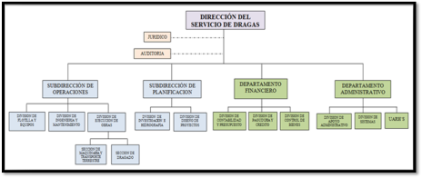
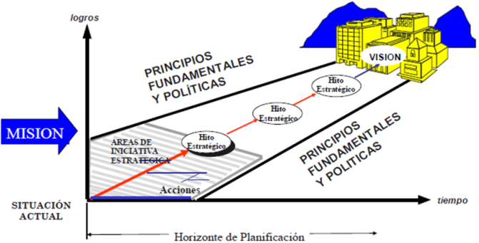
PROPUESTA PLAN DE MEJORA
INTRODUCCIÓN
DESARROLLO DE OBJETIVOS |  |  | ESTRATEGIAS/ACCIONES PARA CONSEGUIR EL OBJETIVO |  |  | SUSTENTOS DE CUMPLIMIENTO
Nº | SITUACIÓN INICIAL | OBJETIVO | # | ESTRATEGIAS/ACCIONES | FECHA | ENTREGABLE
10 | La asignación presupuestaria para gastos es menor a la ejecución de ingresos en los últimos años, lo cual limita el cumplimiento de actividades, principalmente de equipamiento por las restricciones. | Propender a que el mando naval y las entidades de control del gasto presupuestario comprendan la situación especial del SERDRA, a fin decontar con el apoyo necesario y determinada autonomía para su ágil y oportuna acción, en cumplimiento de sus tareas | A | Informar al mando de las asignaciones presupuestarias de gastos recibidas versus los ingresos generados, fin contemplen la asignación total del presupuesto percibido. | 20-feb-18 | Oficio de informe sobre situación presupuestaria, solicitando la real asignación presupuestaria en cumplimiento a lo establecido en el artículo 100 del COPLAFIP
 |  |  | B | Gestionar ante el Ministerio de Economía y Finanzas la apertura del grupo de gasto 84 en función de las necesidades de indole comercial que tiene el SERDRA. | 25-feb-18 | Oficio de gestiones ante el MEF para apertura del grupo de gasto 84 en función de las necesidades del SERDRA.
11 | SERDRA cuenta con una delegación emitida por DIGEIM, para llevar a cabo procesos de contratación pública por un monto máximo de $ 59.670,20, lo cual limita su campo de acción y orienta al incumplimiento de las normas técnicas de control interno. | Contar con los argumentos legales pertinentes que le permita llevar a cabo procesos de contratación por monto hasta un techo máximo de $ 895.052,95 que representa el 0,00003 del presupuesto inicial de Estado año 2017 el cual se actualiza anualmente | A | Gestionar ante la DIGEIM, el proyecto de Acuerdo Ministerial de Delegación de atribuciones. | 20-ene-18 | Oficio autorizado y sumillado por DIGEIM para ser remitido a COGMAR.
 |  |  | B | Gestionar ante COGMAR el proyecto de Acuerdo Ministerial de Delegación de atribuciones. | 25-feb-18 | Oficio autorizado y firmado por COGMAR para ser remitido a MIDENA.
 |  |  | C | Gestionar ante MIDENA el proyecto de Acuerdo Ministerial de Delegación de atribuciones. | 15-mar-18 | Acuerdo Ministerial de Delegación
12 | SERDRA mantiene una estructura procesos que datan del año 2008 , al momento se encuetra en reestructuración de los mismos. | Elaborar la estructura por procesos del SERDRA, manuales de procedimientos y procesos, en base a su modelo de gestión. | A | Elaborar la planificación para la estructura de procesos del SERDRA, entrega de manuales | 20-dic-17 | Planificación de trabajo
 |  |  | B | Levantamiento de procesos del SERDRA | 30-mar-18 | Informe de procesos levantados
 |  |  | C | Elaboración de manuales de procesos y procedimientos | 30-sep-18 | Manuales de procesos y procedimientos del SERDRA
13 | El SERDRA esta iniciando el proceso de revisión de la Planificación estratégica, en coordinación con la Armada, para lo cual deberán considerar su modelo de gestión y visión de futuro como reparto naval | Contar con una planificación estratégica que guíe al Servicio Dragas para los próximos 4 años, considerando su particularidad y modelo de gestión. | A | Planificar reuniones de trabajo mensuales para analizar el contenido y análisis de la planificación estratégica del SERDRA en coordinación con el ESMAAR. | 20-dic-17 | Informe de planificación y cumplimiento de avance del desarrollo de la planificación
 |  |  | B | Elaborar la planificación estratégica contemplando el vinculo SERDRA-Defensa en contribución al desarrollo marítimo del pais y apoyo al desarrollo nacional en calidad de reparto naval. | 05-ene-18 | Entrega de la Mision y Visión que proyecte el trabajo a seguir.
 |  |  | C | Contemplar en la planificación la ejecución de obras de dragado en el estero Caracol en contribución a la fuerzas operativa de manera bianual, fin mantener en todo momento el vinculo con la Defensa. | 05-ene-18 | Planificación de trabajo de dragado del estero Caracol zona de la fuerza operativa.
4/4
SERDRA RECIBE PRESUPUESTO PARA GASTOS MENOR A LOS VALORES QUE INGRESA
RESTRICCIÓN DE EQUIPAMIENTO
PRESUPUESTO DE GASTOS
INGRESOS
SOLICITUD SEGÚN ART 100 COPLAFIP DE LA NECESIDAD REAL PARA CUBRIR GASTOS
APERTURA GRUPO 84 MEF
LIMITADA AUTONOMÍA PARA CONTRATACIÓN PÚBLICA
< $ 59,670,20
GESTIÓN ANTE DIGEIM-COGMAR -MIDENA
ACUERDO MINISTERIAL
ESTRUCTURA POR PROCESOS DESACTUALIZADA (2008)
MANUAL DE PROCESOS Y PROCEDIMIENTOS
REVISIÓN DE LA PLANIFICACIÓN ESTRATÉGICA
VINCULO CON LA ARMADA
PLANIFICACIÓN DRAGADO BIANUAL MUELLES DE LA ESCUADRA NAVAL – COGUAR

Slide 50
DELEGACIÓN PROCESOS DE COMPRAS PÚBLICAS
INTRODUCCIÓN
Presupuesto Inicial del Estado (PIE) |  |  |  | $ 29.835.098.320,79
Contratación |  | Procedimientos | Montos | Coeficientes
Bienes y Servicios | Normalizados | Catálogo Electrónico | Sin límite de monto
 |  | Subasta Inversa | Mayor a $ 5967,02 | 0,0000002
 |  | Ínfima Cuantía | Igual o Menor a $ 5,967,02 | 0,0000002
 | No Normalizados | Menor Cuantía | Menor a $ 59.670,20 | 0,000002
 |  | Cotización | Entre $ 59.670,20 y $ 447.526,47 | 0,000015
 |  | Licitación | Mayor a $ 447.526,47 | 0,000015
Obras |  | Menor Cuantía | Menor a $ 208.845,69 | 0,000007
 |  | Cotización | Entre $ 208.845,69 y $ 895.052,95 | 0,00003
 |  | Licitación | Mayor a $ 895.052,95 | 0,00003
 |  | Contratación Integral por Precio fijo | Mayor a $ 29`835.098,32 | 0,001
Consultoría |  | Contratación Directa | Menor o igual a $ 59.670,20 | 0,000002
 |  | Lista Corta | Mayor a $ 59.670,20 y Menor a $ 447.526,47 | 0,000015
 |  | Concurso Público | Mayor o igual a $ 447.526,47 | 0,000015

Slide 51
CONCLUSIONES
a)
La base legal y organizacional que ha sido creada y modificada desde de la década del 70 hasta la actualidad, permiten el cumplimiento de las tareas de dragado, limpieza, tanto marítima como fluvial, en todo el territorio nacional, así como rellenos hidráulicos y más trabajos afines al desarrollo de obras portuarias, al Servicio de Dragas como un órgano dependiente de la Armada del Ecuador, así como legalmente constituido para percibir recursos de las entidades públicas y empresas privadas por dicha actividad.
Las actividades de dragado y relleno hidráulico cumplidas por el Servicio de Dragas, por más de 46 años que ha estado como órgano dependiente de la Armada del Ecuador, permitieron a este reparto naval constituirse como un referente de prestigio en temas de dragado a nivel nacional y sustentarse en el tiempo con una solvencia económica aceptable, producto del cabal cumplimiento de sus operaciones, a fin de proyectarse como una entidad de servicio público que brinda el apoyo al desarrollo nacional.
b)

Slide 52
CONCLUSIONES
c)
El análisis legal, financiero y administrativo realizado al SERDRA del periodo 2013-2017, evidencia la etapa de transición de un modelo de gestión independiente a un modelo de gestión centralizado, lo cual contribuyó a determinar las limitaciones que tiene este reparto naval, a fin de establecer un plan de mejoras para fortalecer su gestión.
El planteamiento de la investigación realizada en el presente trabajo, enfocado en un análisis de la situación actual del Servicio de Dragas, permitió establecer que este reparto naval al permanecer bajo la estructura organizacional de la Armada del Ecuador, tuvo más incidencias positivas que negativos en beneficio de su desempeño financiero y administrativo.
d)

Slide 53
RECOMENDACIONES
1)
Presentar al Mando Naval el informe pormenorizado de la situación del Servicio de Dragas y la evolución de su rendimiento en estos últimos cinco años, considerando el decrecimiento en la consecución de contratos de dragado, a fin de proyectar las estrategias que fortalezcan a este reparto naval para el cumplimiento de sus tareas asignadas como parte de la Armada y en contribución al desarrollo marítimo del país.
Aplicar y monitorear el plan de mejoras establecido en la presente investigación, a fin de fortalecer la gestión del Servicio de Dragas, considerando principalmente la gestión para la aprobación del Proyecto de Delegación de atribuciones y facultades por parte del Ministro de Defensa Nacional, para la suscripción de contratos de personal, bienes y servicios establecidos en el estudio.
2)

Slide 54


Fin de la Presentación
Gracias por su atención

